Slide 1


Lecture 11: Recurrent Neural Networks
Harbin Institute of Technology（Shenzhen）
Jingyong Su
sujingyong@hit.edu.cn

Slide 2
目录
一.RNN
二.Encoder-Decoder机制
三.Attention机制
四.LSTM

Slide 3
我们先来看一个NLP很常见的问题，命名实体识别，举个例子，现在有两句话：
第一句话：I like eating apple.
第二句话：Apple is a tech company.
全连接的神经网络无法给apple做正确的分类，因为没有结合上下文去训练模型，而是单独的在训练apple这个单词的标签。

Slide 4
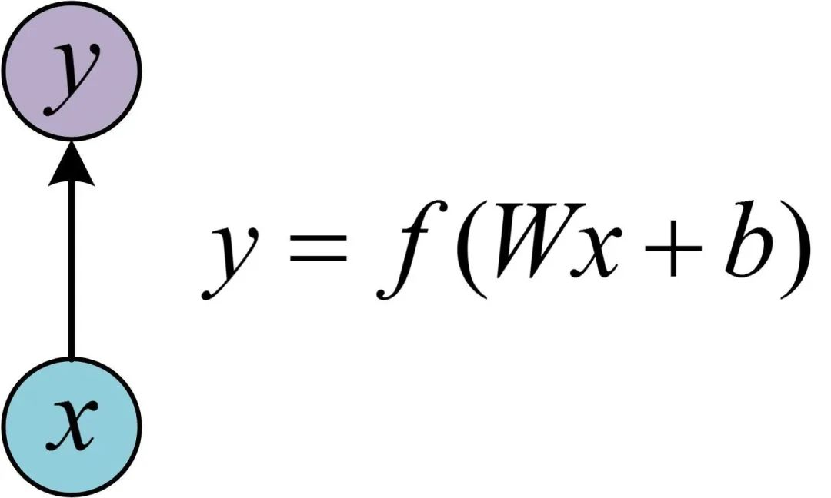
单层网络
在学习RNN之前，首先了解一下最基本的单层网络

Slide 5

经典的RNN结构（N vs N）
在实际应用中，我们还会遇到很多序列数据
如：
自然语言处理问题。x₁可以看做是第一个单词， x₂可以看做是第二个单词，依次类推。
语音处理。此时， x₁ 、 x₂、 x₃……是每帧的声音信号。
时间序列问题。例如每天的股票价格等等。

Slide 6
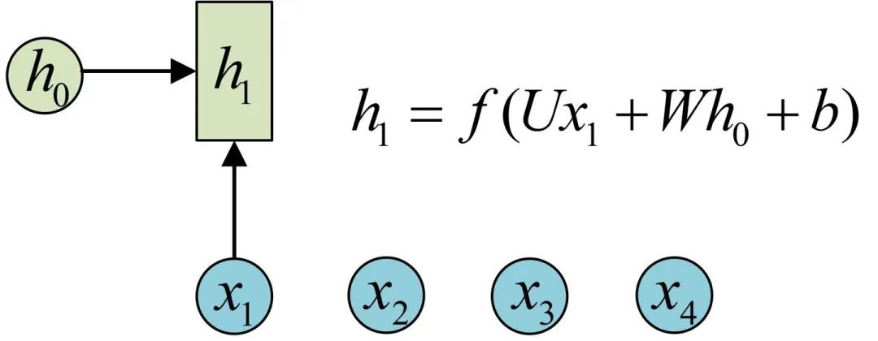
经典的RNN结构（N vs N）
为了建模序列问题，RNN引入了隐状态 h（hidden state）的概念，h可以对序列数据提取特征，接着再转换为输出。
先从h₁的计算开始看：
注：一个箭头就表示对该向量做一次变换。h₀和x₁分别有一个箭头连接，就表示对h₀和x₁各做了一次变换。

Slide 7
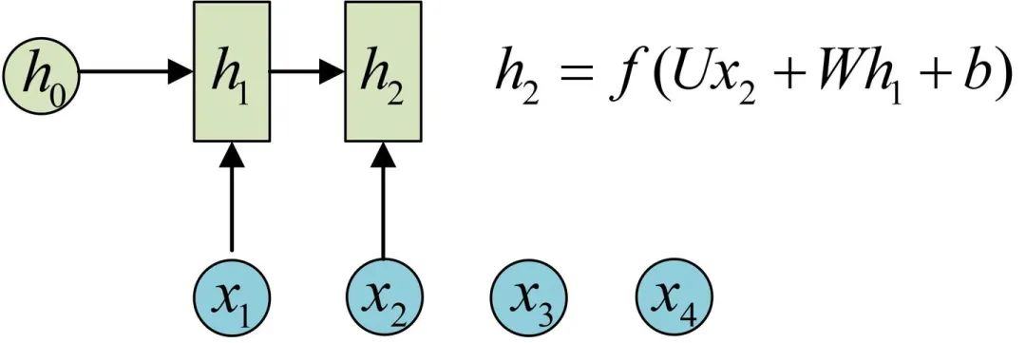
经典的RNN结构（N vs N）
h₂的计算和h₁类似。要注意的是，在计算时，每一步使用的参数U、W、b都是一样的，也就是说每个步骤的参数都是共享的，这是RNN的重要特点。

Slide 8
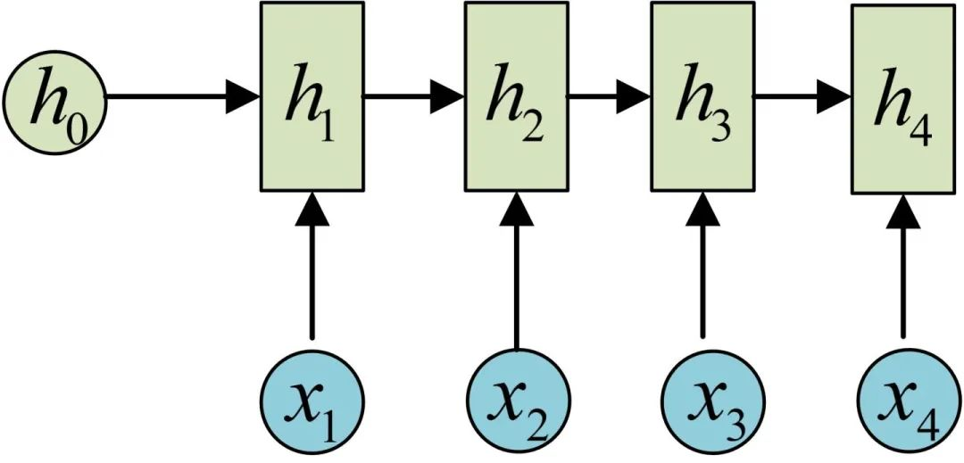
经典的RNN结构（N vs N）
依次计算剩下来的（使用相同的参数U、W、b）

Slide 9
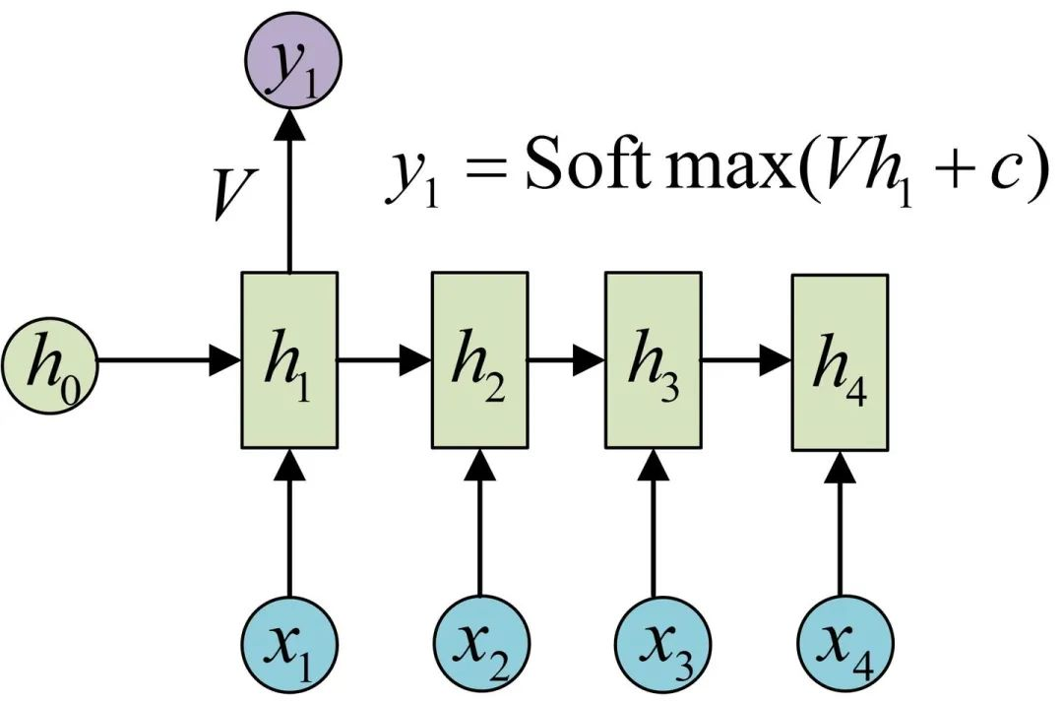
经典的RNN结构（N vs N）
目前的RNN还没有输出，输出可直接通过h进行计算

Slide 10
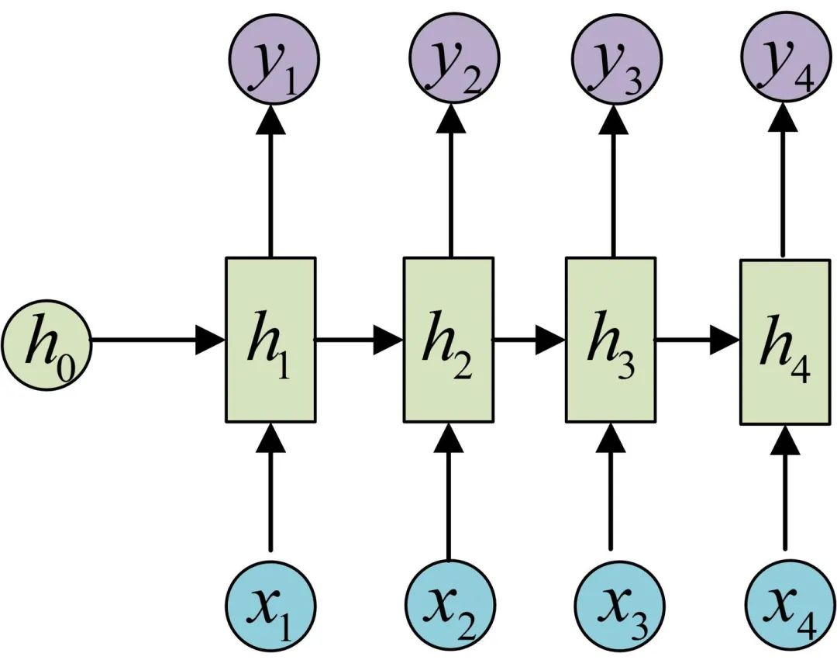
经典的RNN结构（N vs N）
剩下的输出类似进行（使用和y₁同样的参数V和c）
这就是最经典的RNN结构，其输入和输出序列必须要是等长的，缺点是适用范围较小。

Slide 11
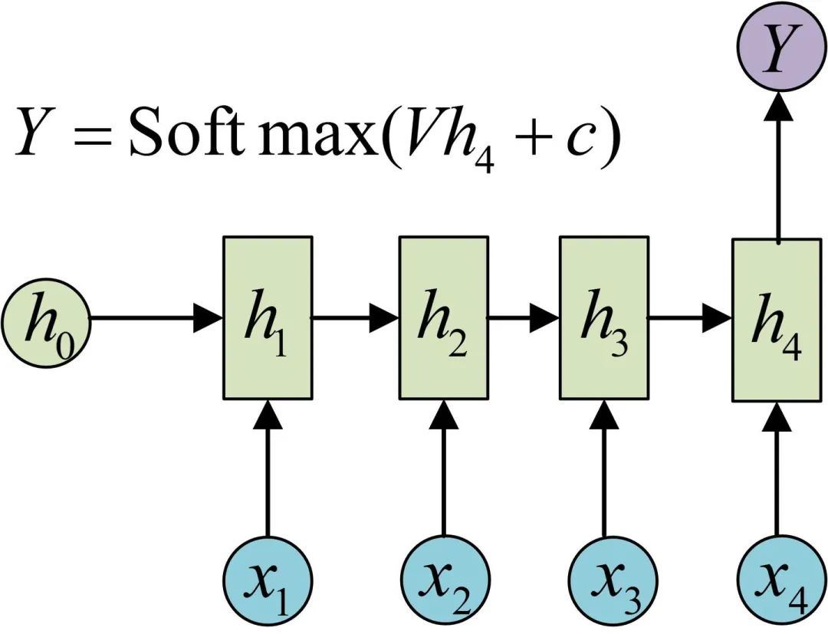
RNN结构（N vs 1）
通常用来处理序列分类问题。如输入一段文字判别它所属的类别，输入一个句子判断其情感倾向，输入一段视频并判断它的类别等等。

Slide 12
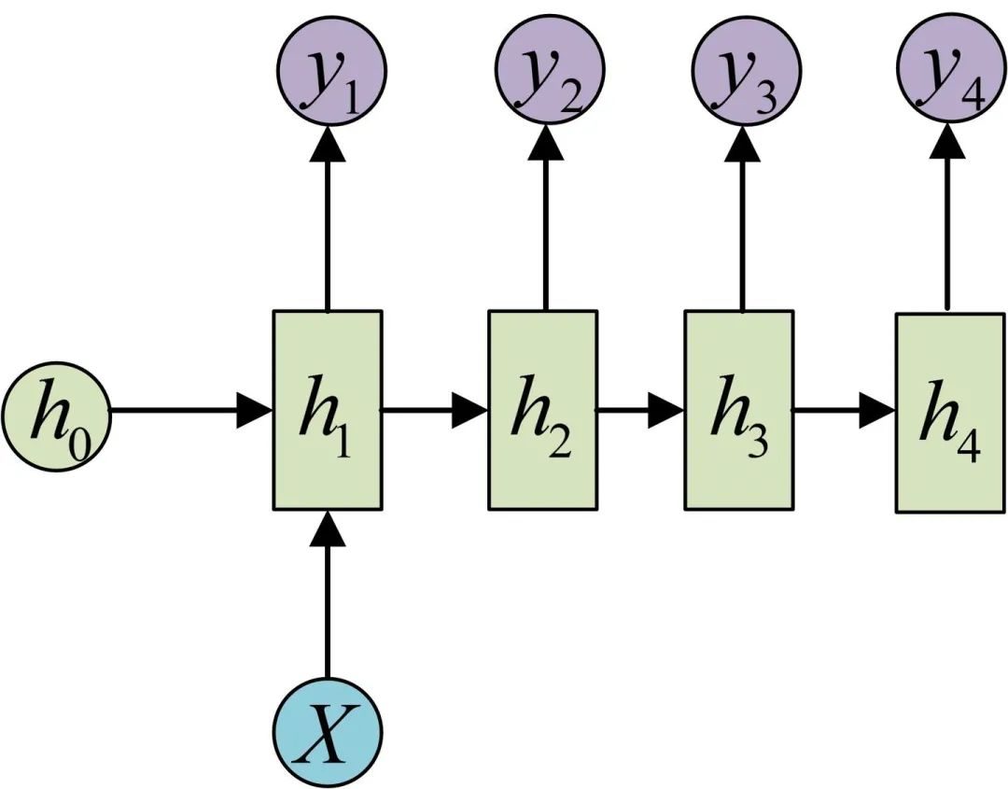
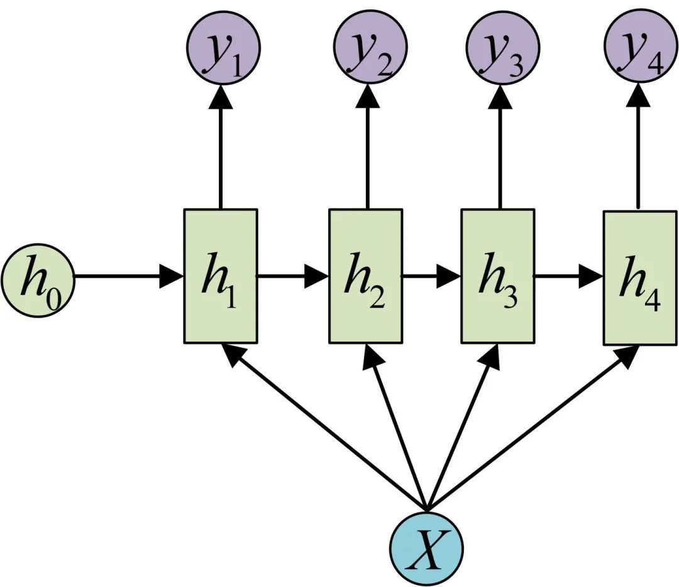
RNN结构（1 vs N）
从图像生成文字（image caption）
从类别生成语音或音乐等
另一种结构是把输入X作为每个阶段的输入

Slide 13
目录
一.RNN
二.Encoder-Decoder模型
三.Attention机制
四.LSTM

Slide 14
RNN结构（N vs M）
RNN最重要的一个变种：N vs M。这种结构又叫 Encoder-Decoder模型，也可以称之为Seq2Seq模型。
应用非常广泛，如：
机器翻译。Encoder-Decoder的最经典应用，事实上这一结构就是在机器翻译领域最先提出的。
文本摘要。输入是一段文本序列，输出是这段文本序列的摘要序列。
阅读理解。将输入的文章和问题分别编码，再对其进行解码得到问题的答案。
语音识别。输入是语音信号序列，输出是文字序列。
…………

Slide 15
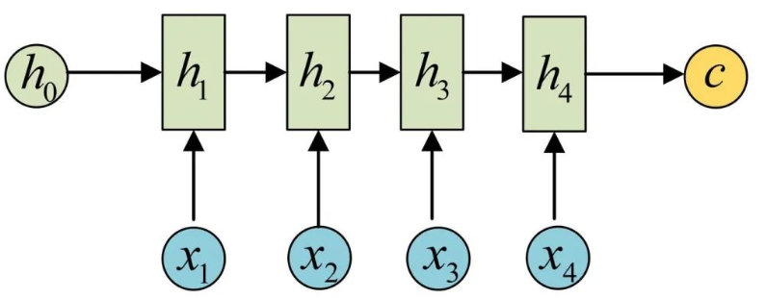
RNN结构（N vs M）
Encoder-Decoder结构先将输入数据编码成一个上下文向量 c
得到c有多种方式

Slide 16
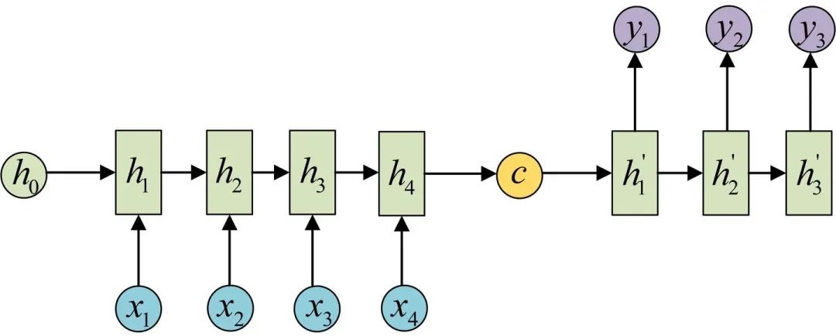
RNN结构（N vs M）
拿到c之后，就用另一个RNN网络对其进行解码，这部分被称为Decoder。具体做法就是将 c 当做之前的初始状态h₀输入到Decoder中。

Slide 17
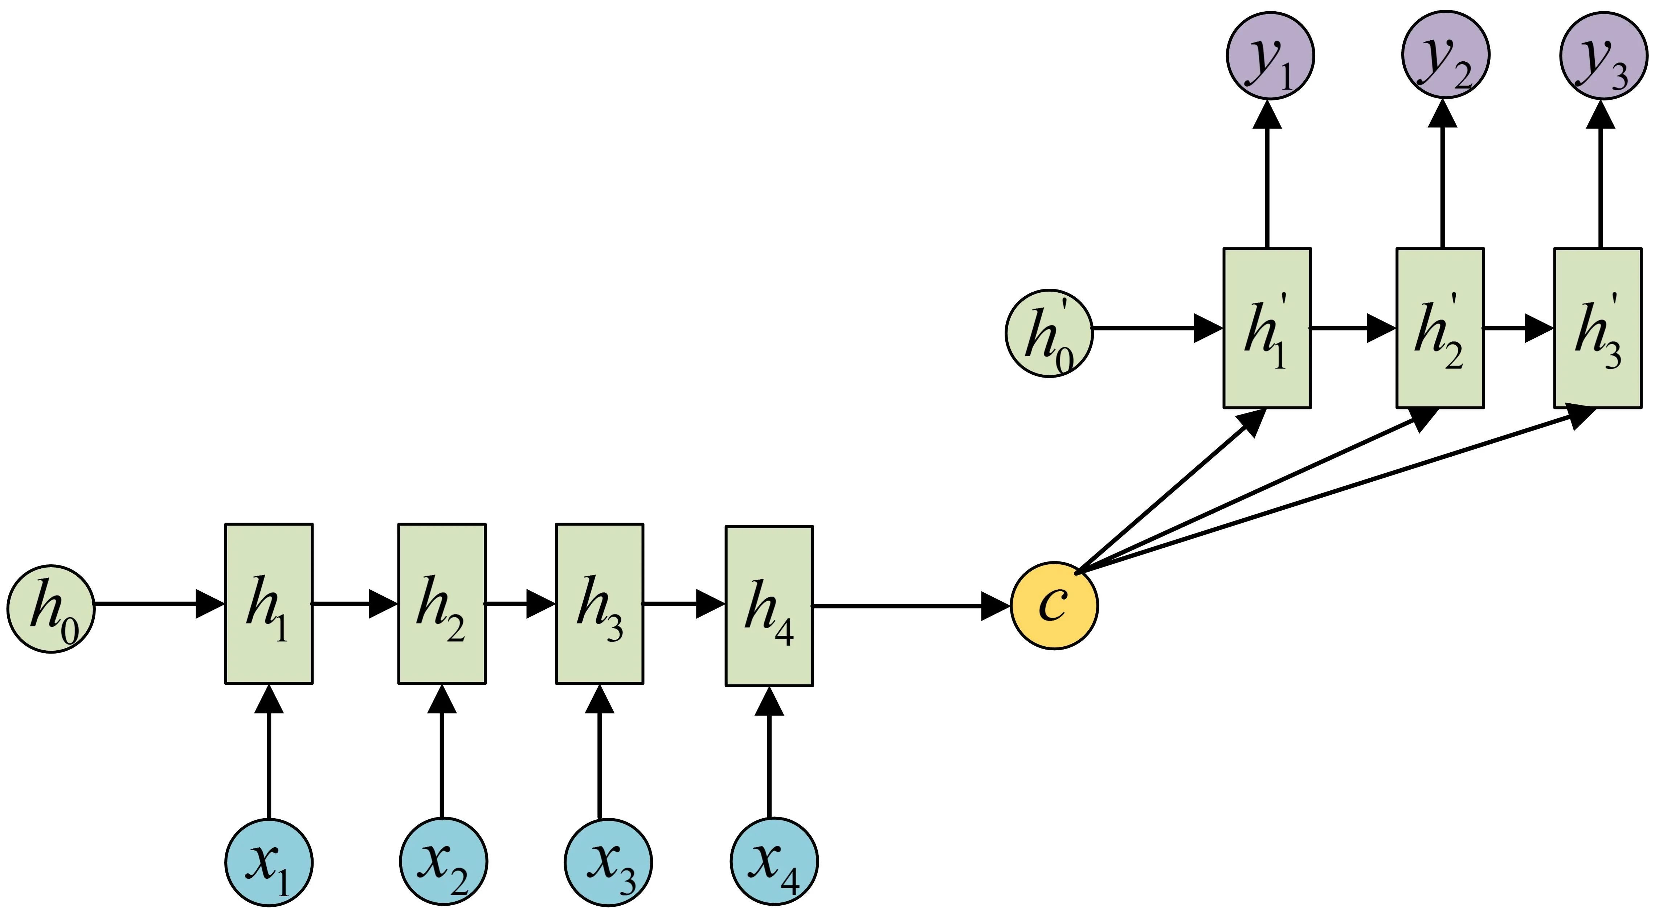
RNN结构（N vs M）
还有一种做法是将c当做每一步的输入

Slide 18
目录
一.RNN
二.Encoder-Decoder模型
三.Attention机制
四.LSTM

Slide 19
Attention机制
在Encoder-Decoder结构中，Encoder把所有的输入序列都编码成一个统一的语义特征c再解码，因此， c中必须包含原始序列中的所有信息，它的长度就成了限制模型性能的瓶颈。如机器翻译问题，当要翻译的句子较长时，一个c可能存不下那么多信息，就会造成翻译精度的下降。
Attention机制通过在每个时间输入不同的c来解决这个问题。

Slide 20
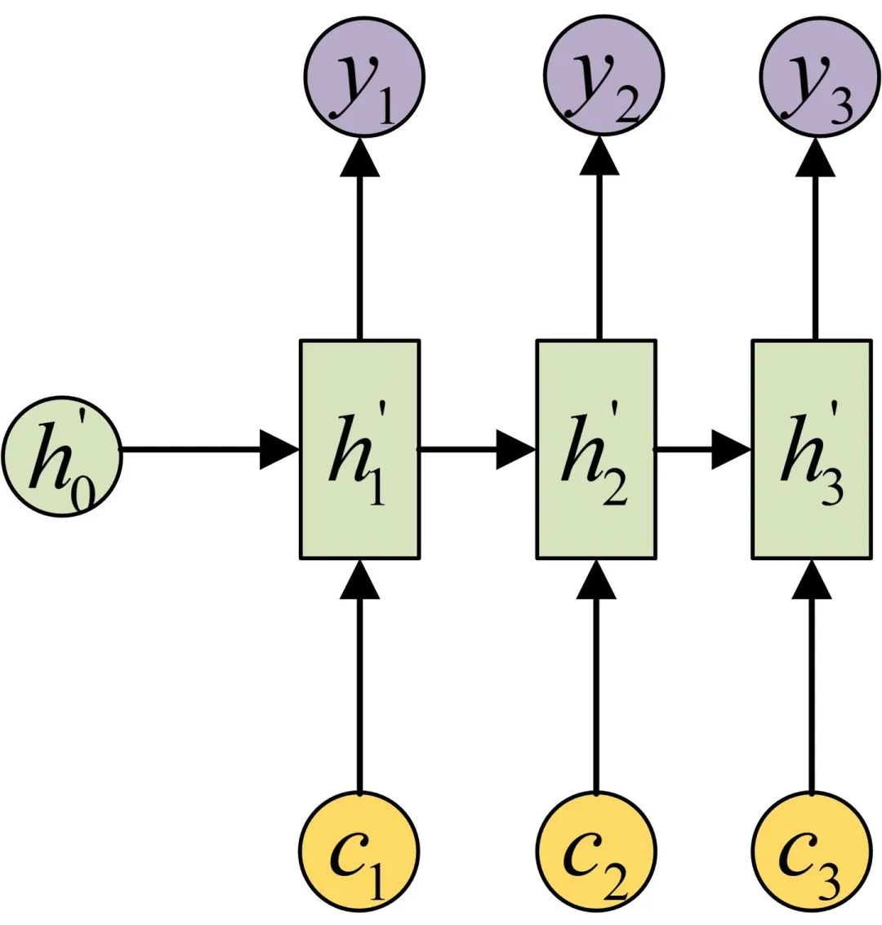
Attention机制
带有Attention机制的Decoder
每一个c会自动去选取与当前输出最合适的上下文信息

Slide 21
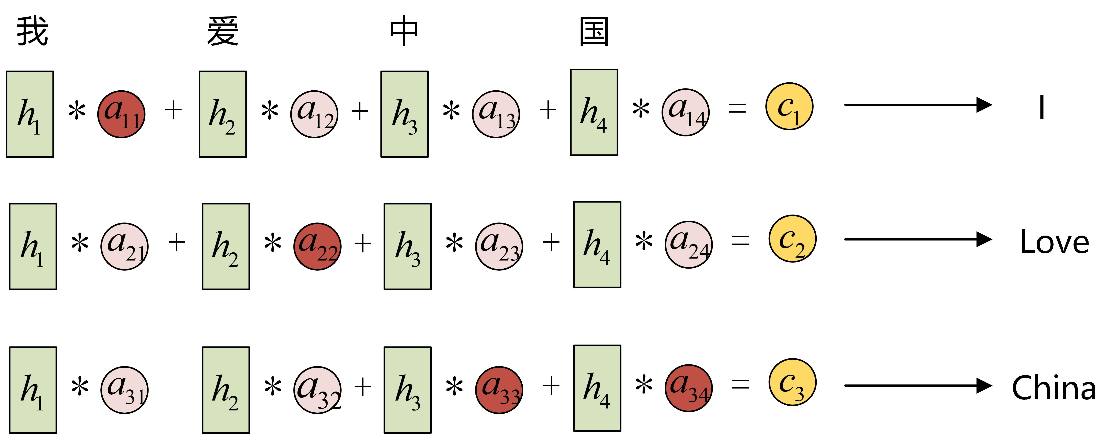
Attention机制
具体来说，我们用a_{ij}衡量Encoder中第j阶段的h_{j}和解码时第i阶段的相关性，最终Decoder中第i阶段的输入的上下文信息c_{i}就来自于所有h_{j}对a_{ij}的加权和。以机器翻译为例（将中文翻译成英文）

Slide 22
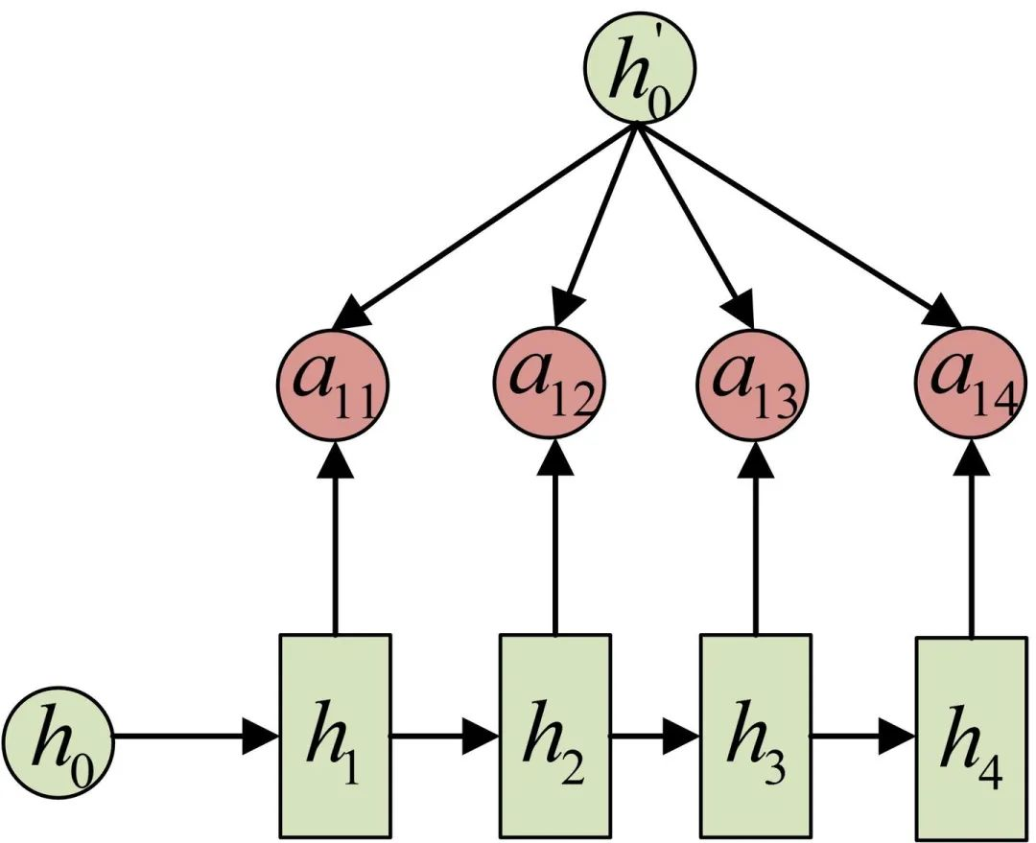
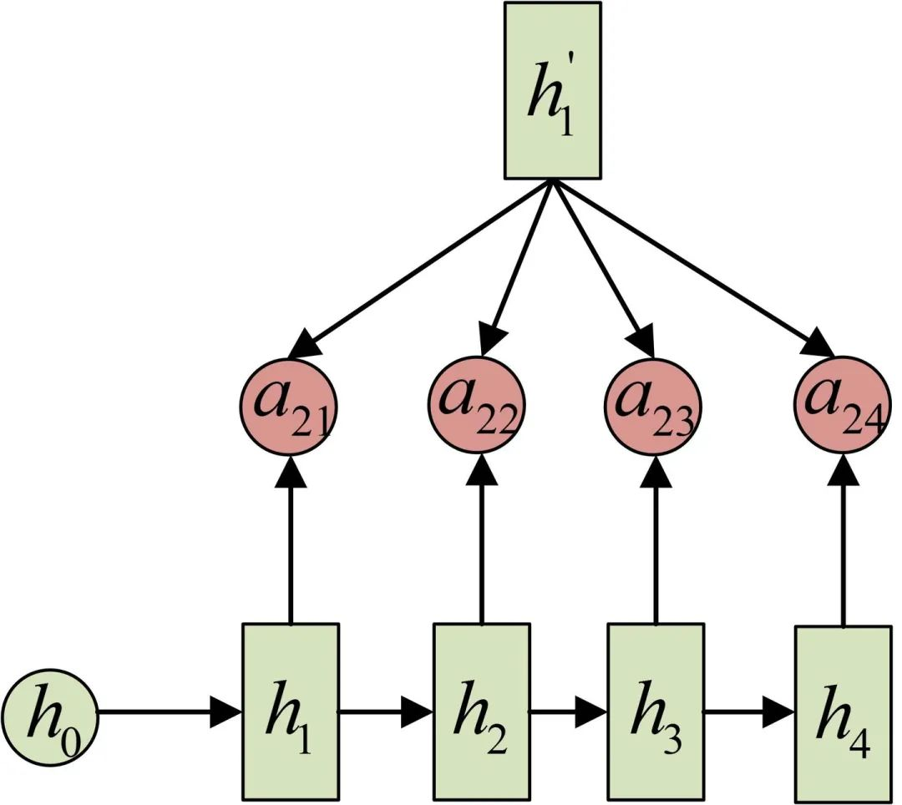
Attention机制
这些权重a_{ij}是怎么来的？
从模型中学出的，它实际和Decoder的第i-1阶段的隐状态、Encoder第j个阶段的隐状态有关。
a_{1j}
a_{2j}

Slide 23
目录
一.RNN
二.Encoder-Decoder模型
三.Attention机制
四.LSTM

Slide 24
LSTM （Long Short Term Memory）
经典RNN：每一时刻的隐藏状态都不仅由该时刻的输入决定，还取决于上一时刻的隐藏层的值。如果一个句子很长，到句子末尾时，它将记不住这个句子的开头的内容详细内容。（“长期依赖”）
LSTM通过它的“门控装置”有效的缓解了这个问题。

Slide 25
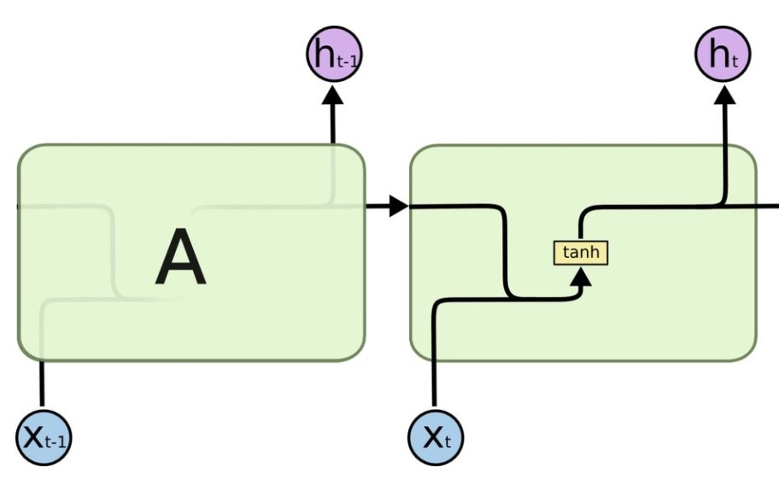
LSTM
RNN什么信息它都存下来，因为它没有挑选的能力
RNN单元

Slide 26
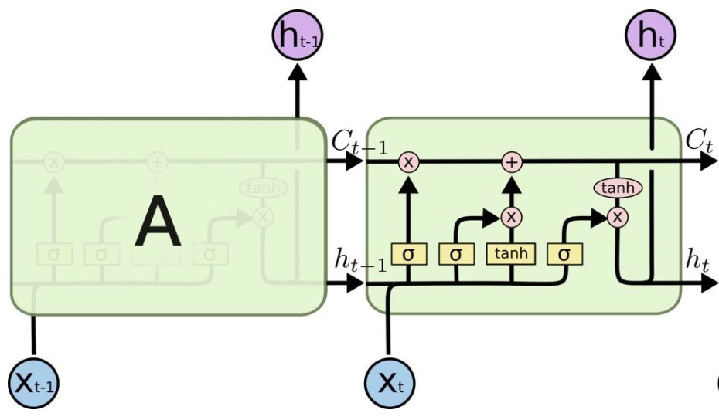
LSTM
LSTM会选择性的存储信息，它多了三个门。
LSTM单元

Slide 27
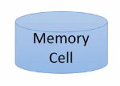
LSTM
三个门：输入门，遗忘门，输出门。
把存每一时刻信息的地方叫做Memory Cell。

Slide 28
LSTM
输入门：在每一时刻从输入层输入的信息会首先经过输入门，输入门的开关会决定这一时刻是否会有信息输入到Memory Cell。
输出门：每一时刻是否有信息从Memory Cell输出取决于这一道门。
遗忘门：每一时刻Memory Cell里的值都会经历一个是否被遗忘的过程，就是由该门控制的，如果打卡，那么将会把Memory Cell里的值清除，也就是遗忘掉。

Slide 29
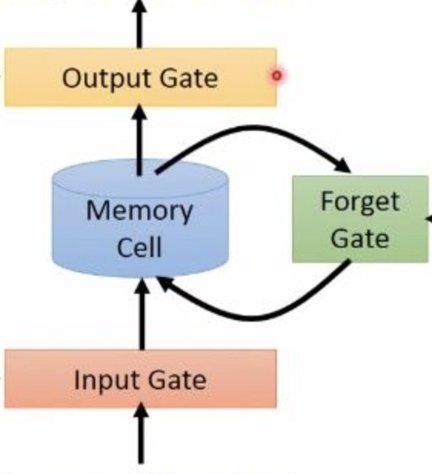
LSTM
信息传递的顺序
先经过输入门，看是否有信息输入；
再判断遗忘门是否选择遗忘Memory Cell里的信息；
最后再经过输出门，判断是否将这一时刻的信息进行输出。

Slide 30
LSTM
每个黄色方框表示一个神经网络层，由权值，偏置以及激活函数组成；
每个粉色圆圈表示元素级别操作；
箭头表示向量流向；相交的箭头表示向量的拼接；分叉的箭头表示向量的复制。

Slide 31

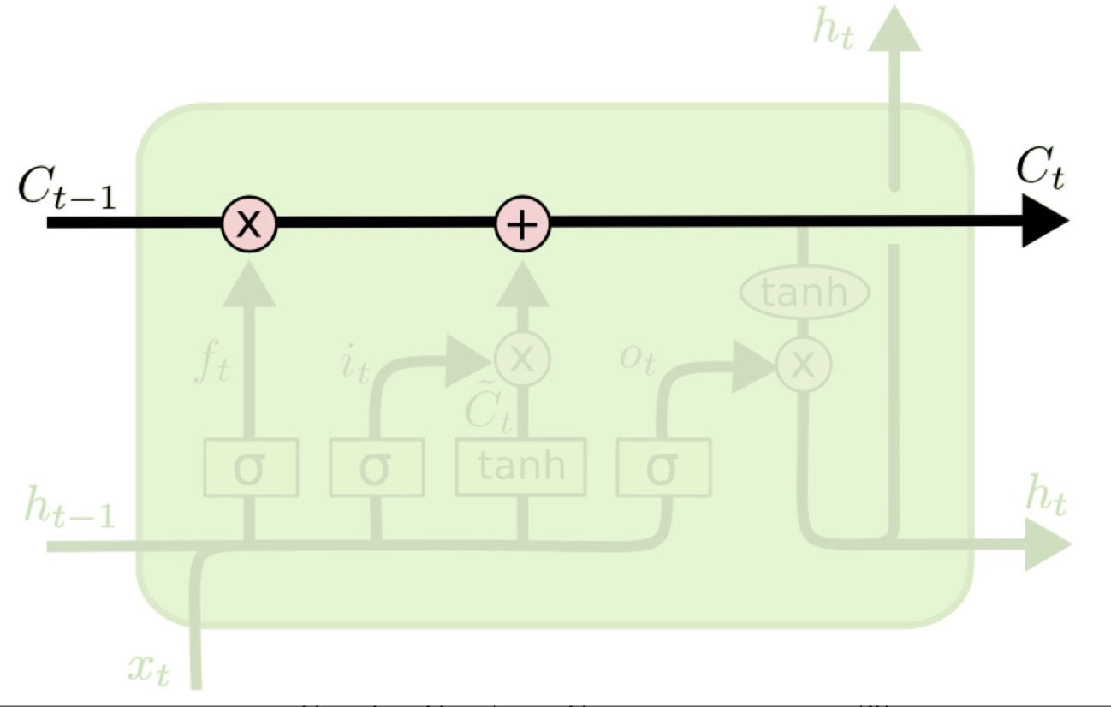
LSTM单元状态
LSTM的核心部分是最上边类似于传送带的部分，这一部分叫做单元状态（cell state），它自始至终存在于LSTM的整个链式系统中。

Slide 32

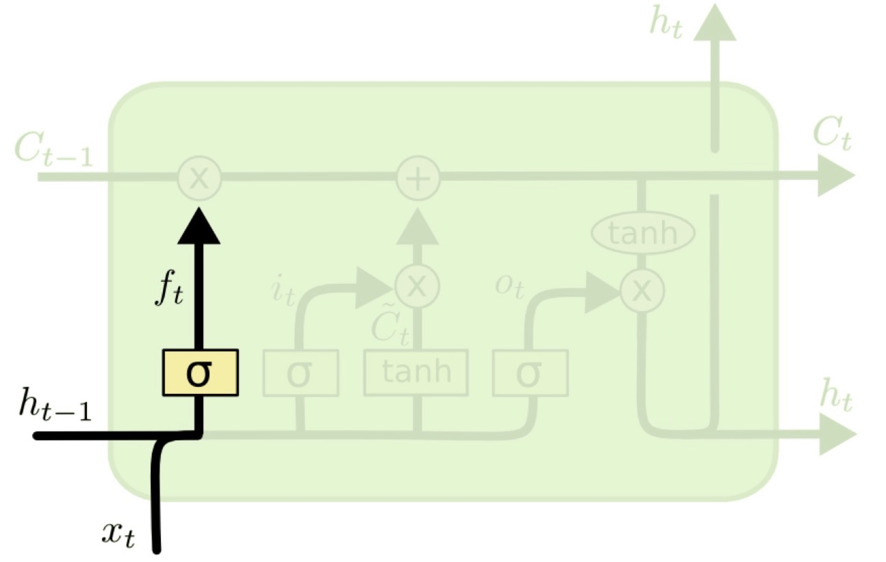
LSTM遗忘门 f_{t}

Slide 33
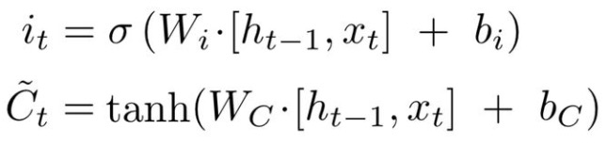
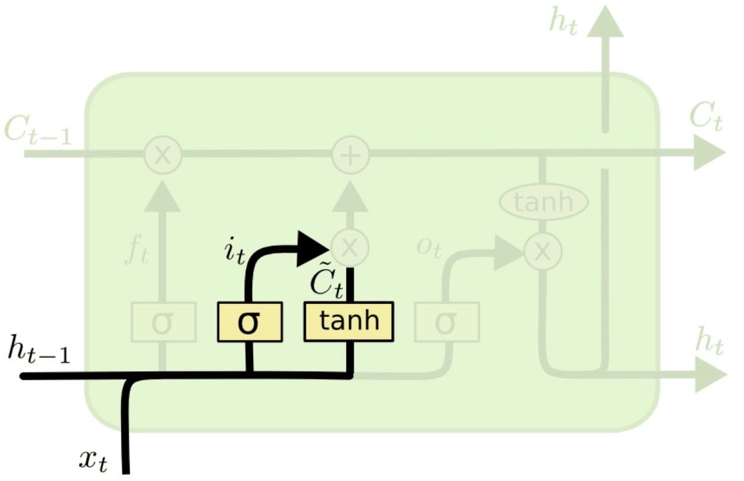
LSTM输入门 i_{t}

Slide 34

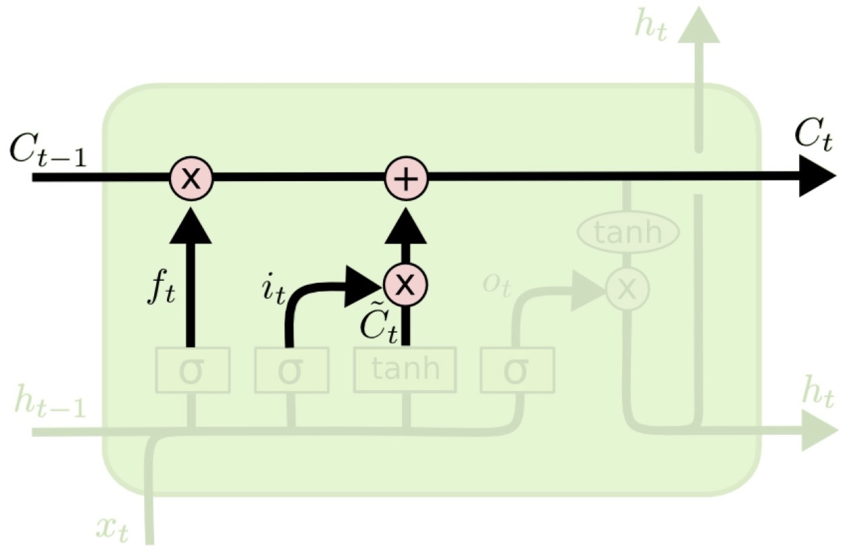
LSTM输入门 i_{t}

Slide 35
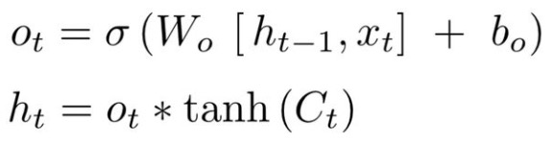
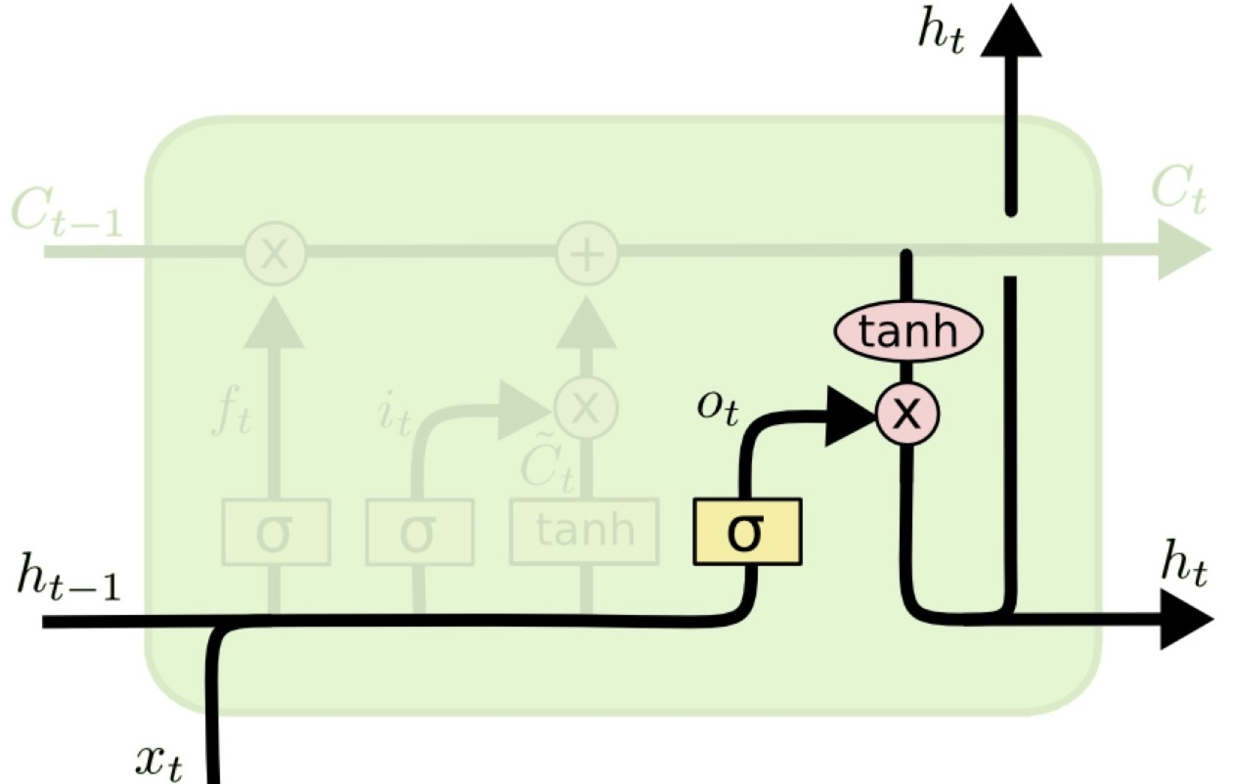
LSTM输出门 o_{t}

